Slide 1
জারণ-বিজারণ (লেকচার-২ )
রসায়ন ২য় পত্র,
৩য় অধ্যায় (পরিমাণগত রসায়ন)
১৫-০৬-২০২০ ইং
সৌজন্যেঃ www.choloshikhi.com

Slide 2
শিক্ষক পরিচিতি
সৌজন্যেঃ www.choloshikhi.com
নীলা আক্তার
প্রভাষক, রসায়ন বিভাগ
এইচ আর মেমোরিয়াল কলেজ, খিলগাঁও, ঢাকা।

Slide 3
শিখন ফল
সৌজন্যেঃ www.choloshikhi.com
এই পাঠ শেষে শিক্ষার্থীরা …
১। জারণ অর্ধ-বিক্রিয়া কি ?
২। বিজারণ অর্ধ-বিক্রিয়া কি ?
৩। জারণ সংখ্যা কি? জারণ সংখ্যা ও যোজনীর মধ্যে পার্থক্য কি?
৪। অণুতে কেন্দ্রীয় পরমাণুর জারণমান বের করতে পারবে ।

Slide 4
সৌজন্যেঃ www.choloshikhi.com
পূর্বজ্ঞান যাচাই
বিক্রিয়াটি লক্ষ্য করঃ
2Na (s)+ Cl₂(g) ➨ 2NaCl (s)
বিক্রিয়াটিতে কী হচ্ছে?
জারণ-বিজারণ বিক্রিয়াটি যুগপৎ ভাবে সংঘটিত হয় ।

Slide 5
জারণ অর্ধ-বিক্রিয়া
সৌজন্যেঃ www.choloshikhi.com
জারণ-বিজারণ বিক্রিয়ায় যে অংশে জারণ ঘটে
( বিজারকের ইলেকট্রন ত্যাগ ) তাকে জারণ অর্ধ-বিক্রিয়া বলে ।
যেমন : Fe²⁺ - e⁻ ➨ Fe³⁺

Slide 6
বিজারণ অর্ধ-বিক্রিয়া
সৌজন্যেঃ www.choloshikhi.com
জারণ-বিজারণ বিক্রিয়ায় যে অংশে বিজারণ ঘটে
( জারকের ইলেকট্রন গ্রহণ ) তাকে বিজারণ অর্ধ-বিক্রিয়া বলে ।
যেমন : Sn⁴⁺ + 2e⁻ ➨ Sn²⁺

Slide 7
জারণ সংখ্যা
সৌজন্যেঃ www.choloshikhi.com
কোন মৌলের পরমাণু দ্বারা ইলেকট্রন ত্যাগ বা গ্রহণের ফলে পরমাণুতে সৃষ্ট ধনাত্মক বা ঋণাত্মক চার্জের সংখ্যাকে ঐ মৌলের জারণ সংখ্যা বলে ।
জারণ সংখ্যার পূর্বে +/- উল্লেখ করতে হয় ।
যেমন : Na⁺ , Al³⁺,Cl⁻, O²⁻ , এর জারণ সংখ্যা যথাক্রমে +1,+3,-1,-2 । জারণ সংখ্যা ধনাত্মক , ঋণাত্মক এমনকি ভগ্নাংশ হতে পারে ।

Slide 8
জারণ সংখ্যা ও যোজনীর মধ্যে পার্থক্য
সৌজন্যেঃ www.choloshikhi.com
নং | জারণ সংখ্যা | যোজনী
১ | কোন মৌলের পরমাণু দ্বারা ইলেকট্রন ত্যাগ বা গ্রহণের ফলে পরমাণুতে সৃষ্ট ধনাত্মক বা ঋণাত্মক চার্জের সংখ্যাকে ঐ মৌলের জারণ সংখ্যা বলে । | কোন যৌগে কোন মৌলের একটি পরমাণু যতটি ইলেকট্রন গ্রহণ বা বর্জন করে তাকে ঐ মৌলের যোজনী বলে।
২ | জারণ সংখ্যা ধনাত্মক , ঋণাত্মক হতে পারে । CaCl₂ যৌগে Ca ও Cl এর জারণ সংখ্যা +2 ও -1 | যোজনী একটি বিশুদ্ধ সংখ্যা । CaCl₂ যৌগে Ca ও Cl এর যোজনী যথাক্রমে 2 ও 1 ।
৩ | কোন মৌলের জারণ সংখ্যা শূন্য হতে পারে । যেমন : H₂ , Na, এর জারণ সংখ্যা 0 । | নিষ্ক্রিয় গ্যাস ছাড়া কোন মৌলের যোজনী শূন্য হতে পারেনা । যেমন : H₂ এবং Na উভয়ের যোজনী 1 ।
৪ | জারণ সংখ্যা ভগ্নাংশ হতে পারে । যেমন: Fe₃O₄ যৌগে Fe এর জারণ সংখ্যা +2.66 | যোজনী ভগ্নাংশ হতে পারেনা । যেমন :Fe₃O₄ ( FeO + Fe₂O₃) যৌগে Fe এর যোজনী 2 এবং 3 ।

Slide 9
জারণ মান নির্ণয়ের নিয়মাবলী
সৌজন্যেঃ www.choloshikhi.com
১। একটি বিশুদ্ধ পরমাণু / অণুর জারণ মান শূন্য ।
২। কোন আয়ন বা মূলকের জারণ মান তার চার্জ সংখ্যা ।
৩। পর্যায় সারণীর 1 নং Group এর মৌলের সাধারণ মান = +1
৪। পর্যায় সারণীর 2 নং Group এর মৌলের সাধারণ মান = +2
৫। পর্যায় সারণীর 17 নং Group এর মৌলের সাধারণ মান = -1
৬। পর্যায় সারণীর 16 নং Group এর মৌলের সাধারণ মান = -2
৭। পর্যায় সারণীর 15 নং Group এর মৌলের সাধারণ মান = -3
৮। পর্যায় সারণীর 14 নং Group এর মৌলের সাধারণ মান = ± 4
৯। অবস্থান্তর মৌলের জারণ মান পরিবর্তনশীল ।
১০। সাধারণত কেন্দ্রীয় পরমাণুর জারণ মান নির্ণয় করতে হয় । কোন পদার্থের
অণুতে যার যোজনী বেশী থাকে তাকেই কেন্দ্রীয় পরমাণু বলে ।

Slide 10
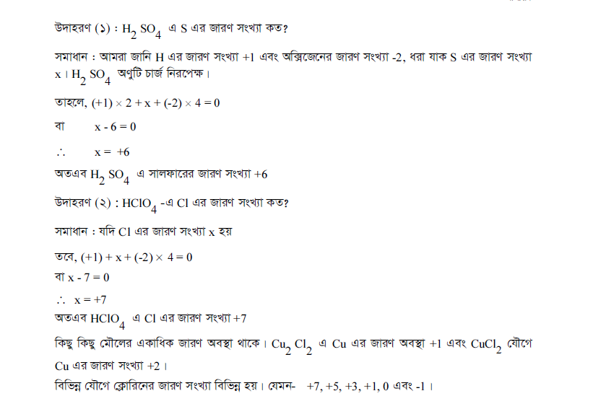
অণুতে কেন্দ্রীয় পরমাণুর জারণমান নির্ণয়
সৌজন্যেঃ www.choloshikhi.com

Slide 11
মূল্যায়ন
সৌজন্যেঃ www.choloshikhi.com
১। জারণ সংখ্যা কি?
২। Fe²⁺ একটি বিজারক ব্যাখ্যা কর ?
৩। অণুতে কেন্দ্রীয় পরমাণুর জারণমান বের কর :
KMnO₄ , Na₂S₂O_{3 ,} K₄ [Fe (CN)₆ ] , S₄O₆²⁻

Slide 12
ধন্যবাদ !
সৌজন্যেঃ www.choloshikhi.com
নীলা আক্তার
প্রভাষক, রসায়ন বিভাগ
এইচ আর মেমোরিয়াল কলেজ, খিলগাঁও, ঢাকা।
ই-মেইল: nilaakther07@gmail.com

